Slide 1
Testing matters
because it saves lives!
Proteja a las personas más vulnerables de su comunidad dando prioridad a las pruebas de diagnóstico.

Slide 2
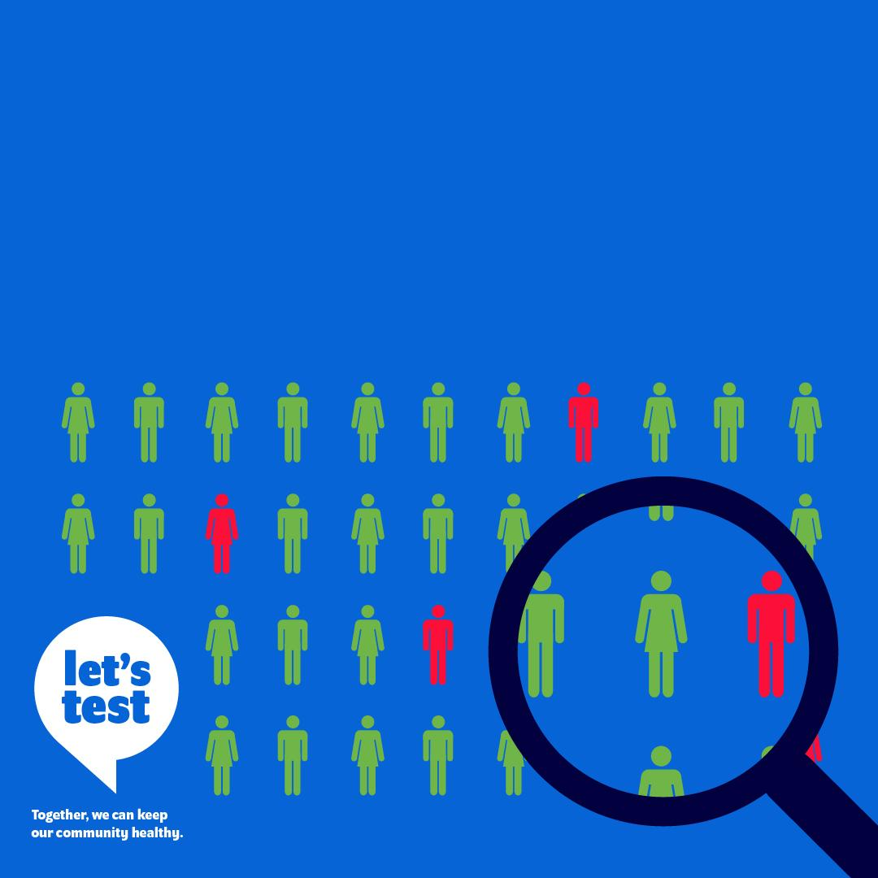
Proporcionar acceso ininterrumpido a pruebas de diagnóstico resulta esencial, incluso en el caso de poblaciones con tasas de vacunación altas,

Slide 3
ya que aún pueden producirse infecciones posvacunales por COVID-19. Las pruebas de diagnóstico nos ayudan a detectar y tratar este tipo de casos.

Slide 4
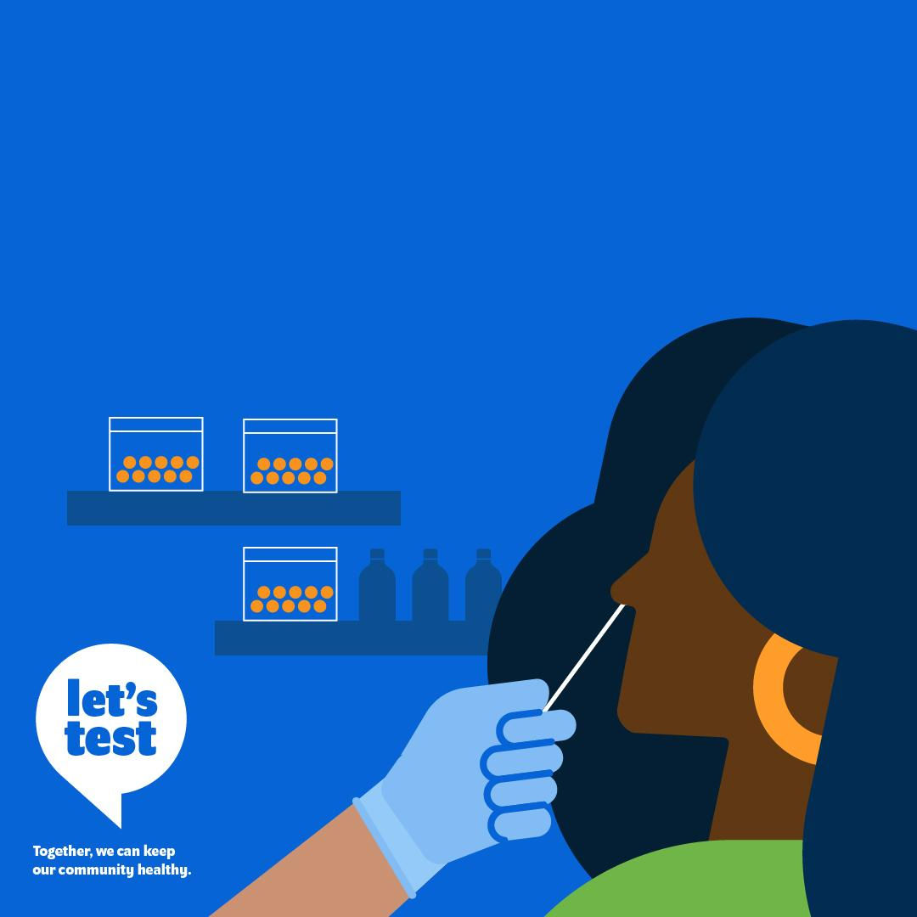
En este sentido, garantizan que los miembros de la comunidad reciban el tratamiento adecuado, en el momento oportuno, incluso cuando presentan síntomas leves.

Slide 5
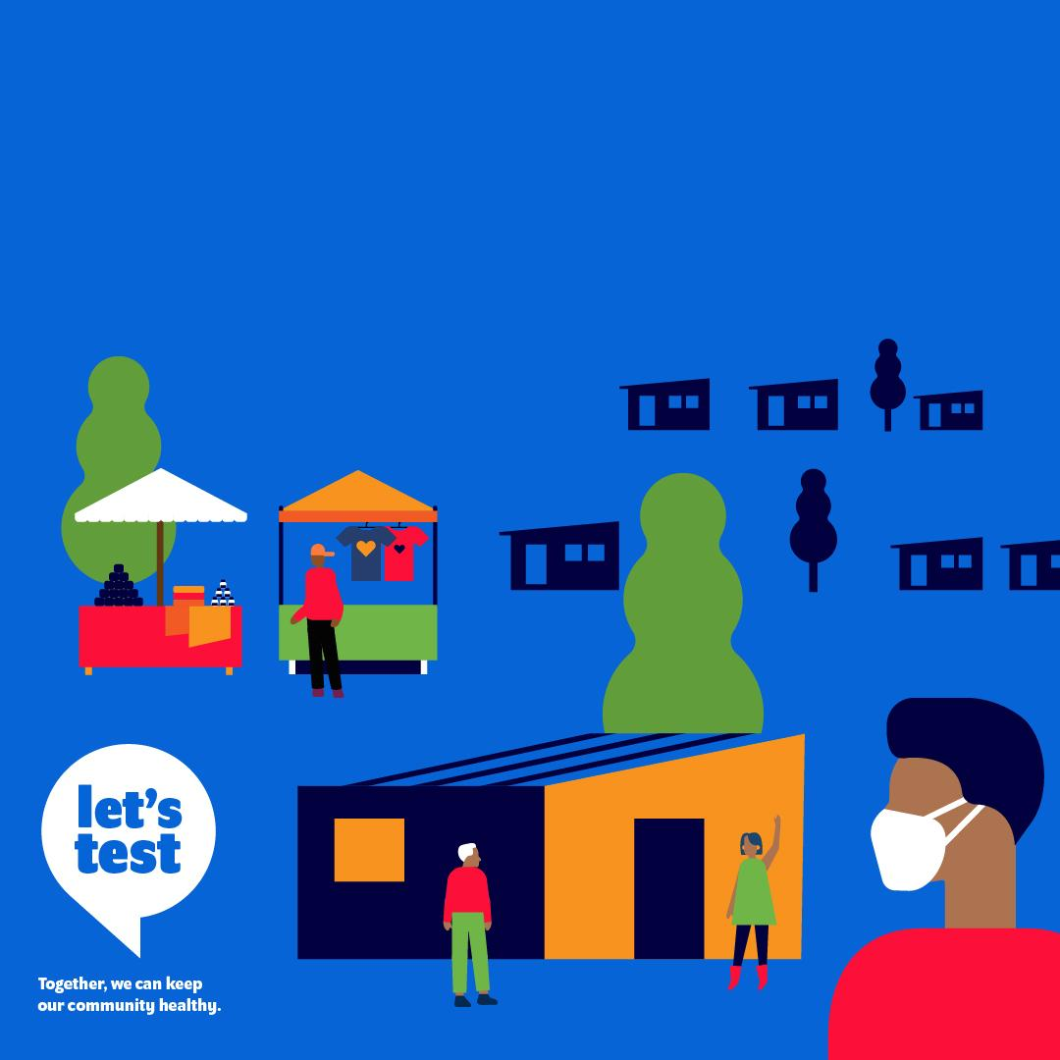
Además, reducen la propagación de enfermedades dentro de la comunidad.

